Slide 1
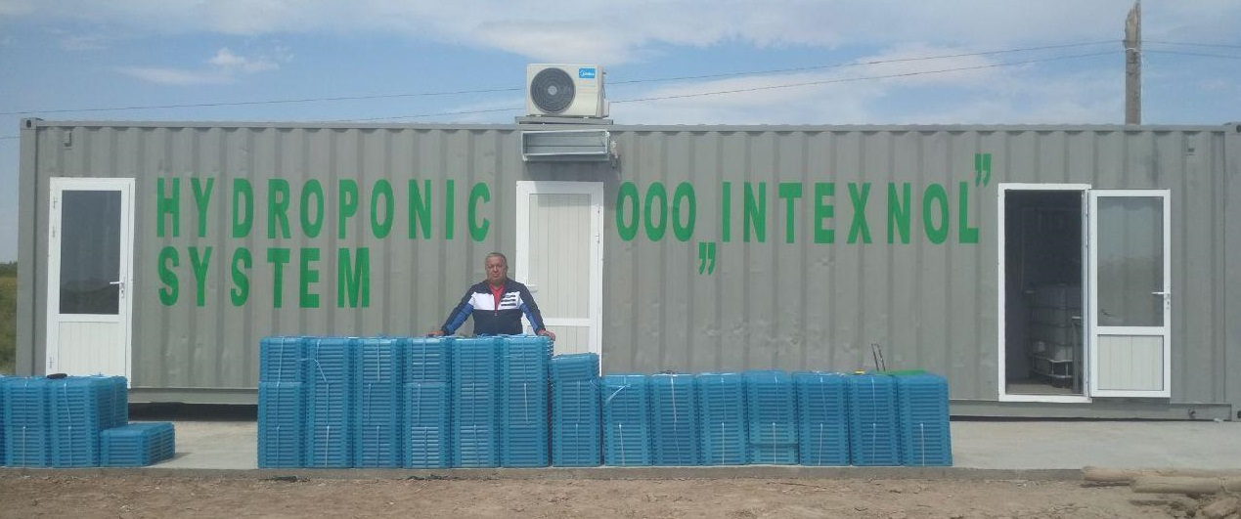
Продвигаем инновационные технологии – применение гидропонных установок в кормопроизводстве
Музаффар Ирисметов
Компания INTEXNOL

Slide 2
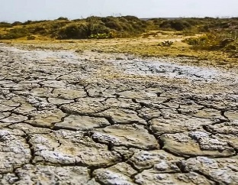
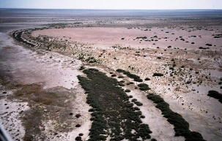
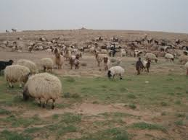
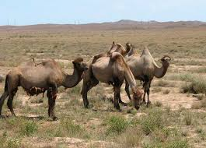
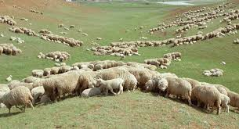
46,3 % сельскохозяйственной продукции, произведенной в стране. приходится на животноводство
Сдерживающие факторы
Примерно 40 % обрабатываемой земли в Республике Узбекистан потеряло плодородие, при интенсивном выпасе скота естественные пастбищные угодья не успевают восстановиться, что приводит к эрозии почвы, и, как следствие, к опустыниванию сельхозугодий. Нехватка кормов - посевная площадь под кормовые культуры сократилась на 73 %, резко сократились площади естественных пастбищ, снижается продуктивность естественных пастбищ. Дисбаланс между количеством скота и объемом ресурсов, которые имеются для его содержания. Нехватка водных ресурсов для выращивания кормовых культур. Снижение продуктивности, повышение заболеваемости и рост смертности скота в период маловодья и засухи из за употребления воды из и сбросных коллекторов.
Notes:
2

Slide 3
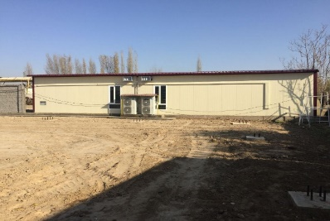
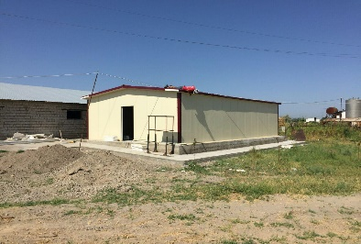
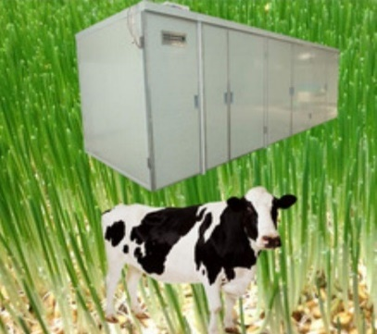
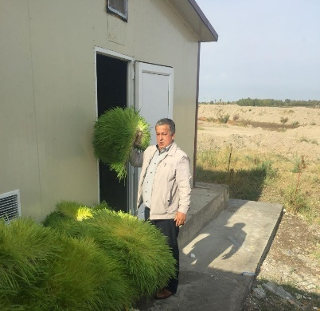
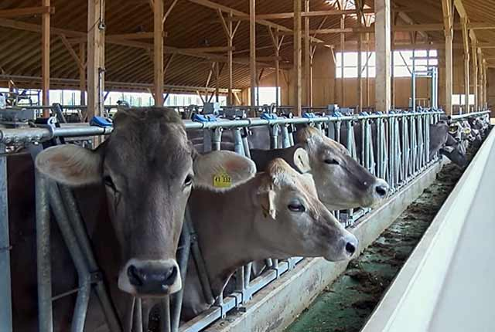
Развитие климатоустойчивого подхода в животноводстве
Возможные решения
Минимизировать зависимость кормопроизводства от внешних (погодных и климатических ) факторов. Обеспечить переход к стойловому ведению животноводства, что позволит снизить нагрузку на пастбища за счет сокращения интенсивного выпаса, повысить способность пастбищ к самовосстановлению, сохранению растительного покрова, препятствующему развитию дефляционных процессов и, тем самым, улучшить экологическую обстановку. Обеспечить правильный рацион кормления скота и собственное производство кормов на месте.
Notes:
3

Slide 4
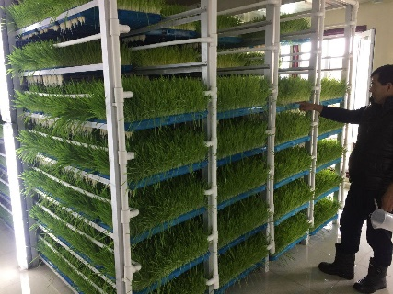
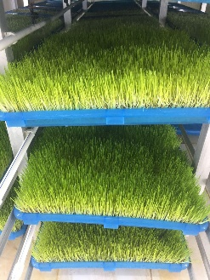
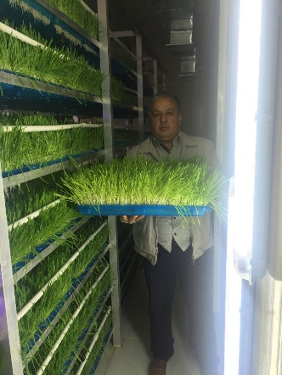
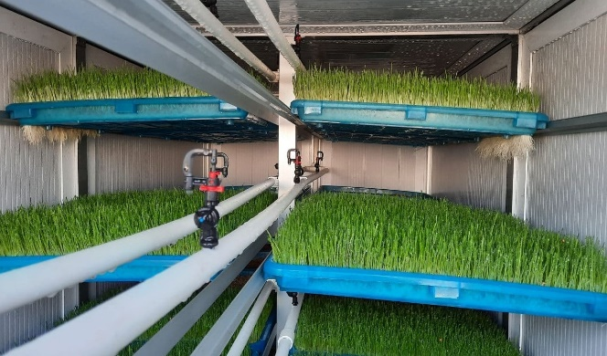
Применение гидропонной технологии – этап перехода к климатоустойчивому ведению животноводства
Особенности многоярусных гидропонных установок (МГУ)
Зависимость от внешних факторов (погодных и климатических) снижена до минимума. Высокая энергоэффективность – на производство 1 тонны зелёной массы (достаточно для кормления 100 голов КРС или 250 голов МРС) потребляется 24 кВт эл. энергии. Высокая эффективность водопотребления – на производство 1 тонны зелёной массы расходуется 2000 л воды, а при традиционном выращивании кормовых культур расход воды составляет не менее 10 000 л на 1 тонну зелёной массы. МГУ, независимо от модели, могут производить с 1 кв.м до 10 000 кг гидропонного зелёного корма в год. 1м2 оборудования МГУ заменяет производства корма с площади до 0,5 га поливной земли. Сертифицированное оборудование МГУ является залоговым обеспечением от 50% и выше от реальной стоимости для получения кредитов на развитие хозяйства.
Notes:
4

Slide 5
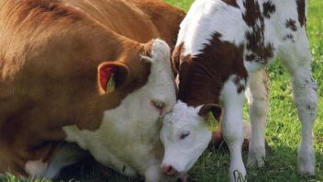
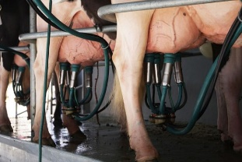
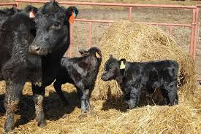
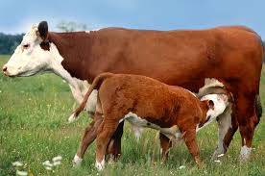
Применение гидропонной технологии – этап перехода к климатоустойчивому ведению животноводства
Особенности продукции МГУ
существенно увеличивается продуктивное долголетие породистых коров; воспроизводительная способность поголовья вырастает; молочная производительность выше на 30%; снижается количество средств, необходимых на закупку различных лекарств; расход корма снижается, как и уменьшается себестоимость продукции молока; срок окупаемости составляет максимум 6-12месяцев; риски возникновения стрессовых состояний из-за климатических колебаний, которые вызывают изменения в урожайности, снижаются, так как выращивание гидропонного зеленого корма совершенно не зависит от внешних условий.
Notes:
5

Slide 6
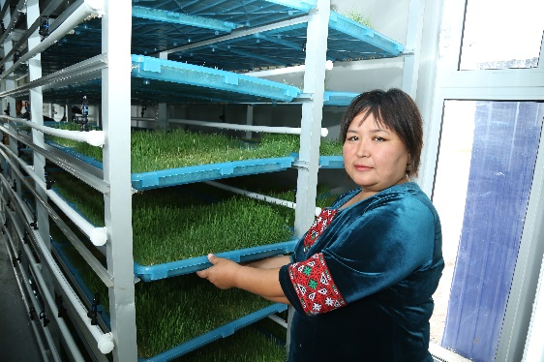
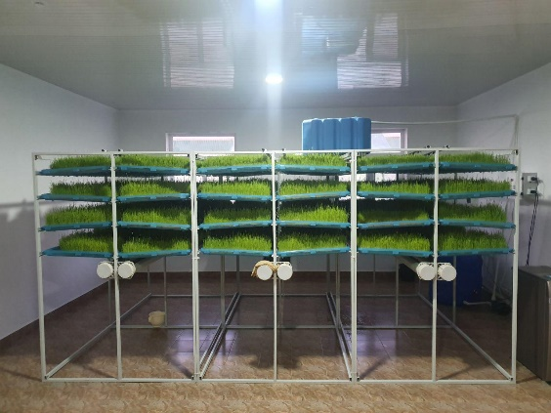
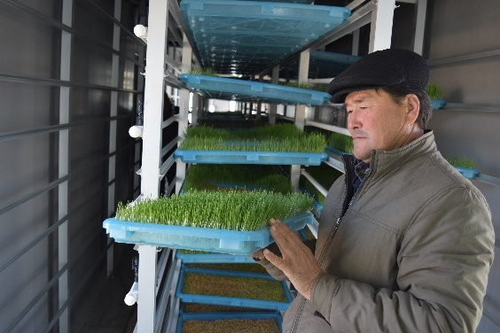
Применение гидропонной технологии – этап перехода к климатоустойчивому ведению животноводства
Места установки МГУ в Республике Каракалпакстан
Кегейлинский район, ССГ «Кусканатау" Кооператив "Qazanketken Jaylawi" МГУ-500
Муйнакский район, ССГ "Хаким ата" Кооператив "Ajiniyaz Jaylawlari" МГУ-500
Тахтакупирский район, ССГ "Караой" Домохозяйство Беласарова Курманказы - МиниМГУ
Чимбайский район, ССГ "Кок Суу" Домохозяйство Айткулова Мендигали - МиниМГУ
Кегейлинский район, ССГ «Жалпак жап» Домохозяйство Байманова Мухтара - МиниМГУ
Муйнакский район, ССГ «Бозатау» Домохозяйство Токтамисова Кенесбай - МиниМГУ
Муйнакский район, ССГ «Бозатау» Домохозяйство Унтениязова Шолпанай - МиниМГУ
Чимбайский район, город Чимбай Домохозяйство Кульбаев Азат – Мини МГУ
Notes:
6

Slide 7
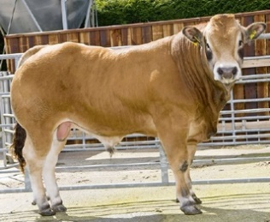
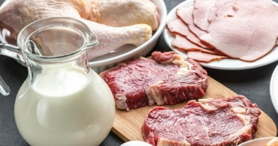
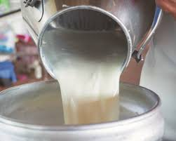
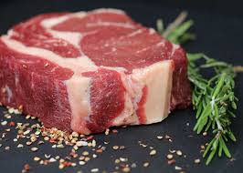
Применение гидропонной технологии – этап перехода к климатоустойчивому ведению животноводства
Экономические выгоды применения МГУ
Высокая рентабельность – срок окупаемости от 6 до 12 месяцев. Введение в рацион гидропонного зеленого корма позволяет экономить основной корм, до 30% У молочного КРС надои молока увеличиваются до 30 % У мясного КРС привес живого веса увеличивается до 20 % Заменяет традиционный премикс на 100 % Дополнительная прибыль от реализации ГЗК на сторону Снижает зависимость от ветеринарных препаратов до 85% Снижение затраты на пользование естественных выпасов
Социальные и экологические выгоды применения МГУ
Создание новых рабочих мест Развитие инфраструктуры хозяйства Обеспечение населения экологически чистыми мясомолочными продуктами Обеспечение практически замкнутого цикла водопотребления Снижение нагрузки на естественные пастбища и повышение скорости восстановления естественных пастбищ
Notes:
7

Slide 8
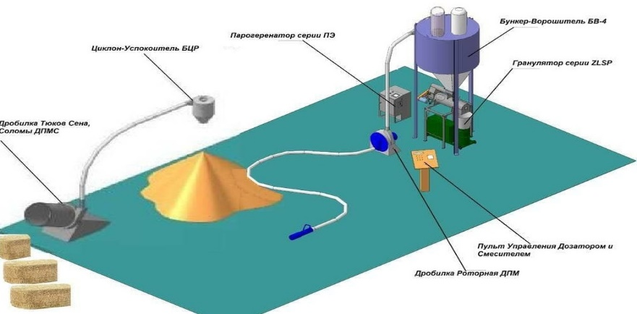
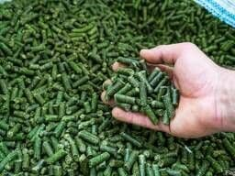
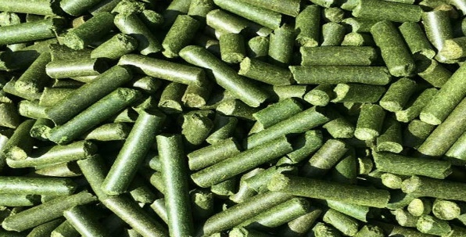
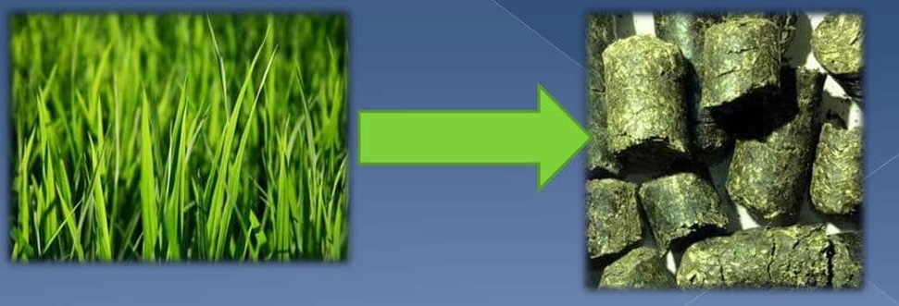
Применение комплексного подхода к кормопроизводству – комплексное решение проблем и гарантия стабильного дохода
Сконструированный на базе многоярусной гидропонной установки МГУ-1000, комплекс включает установку по производству витаминно-травяной гранулы и установку по производству ферментированного сахаро-белкового корма.
Комплекс производит : зеленый гидропонный корм, гранулированную витаминную травяную муку (ГВТМ) и заменитель натурального молока.
Сырьё для производства ГВТМ: многолетние и однолетние травы, молодые побеги камыша, ботва солодки, янтак (верблюжья колючка), клевер, сорго, амарант и другие травы.
Преимущества гранул:
Сохранение 95-97 % всех питательных веществ, витаминов, биологически активных веществ, а также энергетики всех видов исходного сырья.
Энергоэффективность:
На 1 тонну готовой продукции тратится не более 50 кВт электроэнергии.

Slide 9
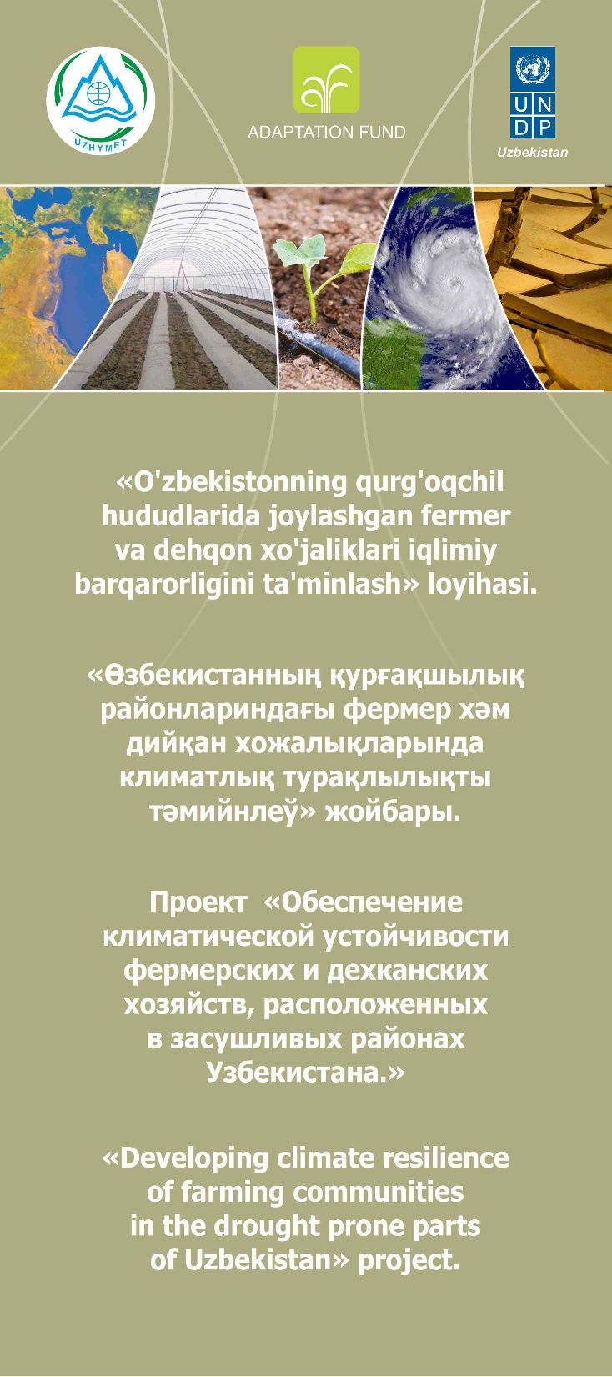
Спасибо за ваше внимание!

